Slide 1
Наталья Желнова

Slide 2
Ошибки аналитиков при определении нефункциональных требований
Наталья Желнова

Slide 3
План презентации
Какие бывают нефункциональные требования и почему с ними так много путаницы?
Как составлять шаблоны для определения нефункциональных требований
Как выбирать методы и инструменты для определения нефункциональных требований
Как нефункциональные требования связаны с функциональными
Как нефункциональные требования связаны друг с другом

Slide 4
Какие бывают нефункциональные требования
и почему с ними так много путаницы?

Slide 5
Типы требований
Потребности (needs)
Функциональные требования
Нефункциональные требования
Системные требования
Проблемы
Что вообще под этим имеется в виду?
Как определять?
Откуда брать значения / характеристики?
Как проверять?
Notes:
Типы требований
Потребности (needs) – отражают проблемы бизнеса, персоналии или процесса, которые должны быть соотнесены с использованием системы
Функциональные требования
Нефункциональные требования
Системные требования

Slide 6
Нефункциональные требования
Бизнес-правила (Business Rules)
Требования к внешним интерфейсам
Атрибуты качества (Quality Attributes)
Ограничения (Constraints)
Предложения по реализации
Предложения по тестированию разрабатываемого ПО
Юридические требования
Notes:
Бизнес-правила (Business Rules) – основываются на корпоративных регламентах, политиках, стандартах, законодательных актах, алгоритмах, etc.
Внешние интерфейсы – описание аспектов взаимодействия с другими системами, операционной средой
Атрибуты качества (Quality Attributes) – дополнительные характеристики продукта, важные для пользователей и/или разработчиков (переносимость на другие платформы, оперативная совместимость, целостность, устойчивость, etc.)
Ограничения (Constraints) – условия, ограничивающие выбор возможных решений по реализации отдельных требований или их наборов
Предложения по реализации – предложения, оценивающие возможность использования определенных технологических и архитектурных решений
Предложения по тестированию разрабатываемого ПО – дополнения к требованиям, указывающие, каким образом то или иное требование должно быть протестировано
Юридические требования – требования к лицензированию, патентной чистоте, etc.

Slide 7
Атрибуты качества
Производительность (Performance)
Возможность модификации (Modifiability)
Повторная используемость (Reusability)
Надежность (Reliability)
Стабильность (Stability)
Безопасность (Security)
Расширяемость (Extendibility)
Портируемость (Portability)
Удобство использования (Usability)
Масштабируемость (Scalability)
Сохранность данных (Data integrity)
и многое другое
Notes:
Типы требований
Потребности (needs) – отражают проблемы бизнеса, персоналии или процесса, которые должны быть соотнесены с использованием системы
Функциональные требования
Нефункциональные требования
Системные требования

Slide 8
Источники нефункциональных требований
Автоматизируемые бизнес-процессы
Архитектура продукта(ов)
Тест-планы/тест-кейсы продукта и результаты тестирования предыдущих версий
Нефункциональные требования к предыдущим версиям продукта
Экспертные знания

Slide 9
Методы определения нефункциональных требований
Исследование бизнес-процессов (автоматизируемых и связанных с ними)
Анализ предыдущих версий продукта и продуктов конкурентов
Просмотр результатов тестирования предыдущих версий / benchmark tests
Нефункциональные требования к предыдущим версиям продукта
Интервью, опросы пользователей, анкеты
Использование шаблонов нефункциональных требований
Создание сценариев нефункциональных требований / атрибутов качества

Slide 10
Как составлять шаблоны для нефункциональных требований?

Slide 11
Шаблон
Для каждой функциональной области – свои нефункциональные требования и их численные значения
Определите список нефункциональных требований для продукта в целом и для каждой функциональной области
Модель качества → требования к качеству
Дайте определение каждому нефункциональному требованию
Укажите предельные диапазоны значений для нефункциональных требований

Slide 12
Формат шаблона
Наименование требования
Определение требования (напр.: производительность - число операций, выполняемых <пользователь/группа_пользователей> в секунду)
Допустимый диапазон значений
Способы проверки выполнения требования

Slide 13
Пример шаблона
Требования к производительности
Какие типы запросов должна обрабатывать ФМ? Сколько запросов должен обрабатывать ФМ каждого типа?
Какая должна быть пропускная способность МБ/с?
Что будет, если ФМ будет обрабатывать меньше запросов или с меньшей пропускной способностью? Как это отразится на поведении продукта? ОС? На конечных пользователях? На партнерах? На продаже продукта?
Требования к масштабируемости и алгоритмической сложности
Предполагается ли в будущем рост объема обрабатываемых данных?
Как повлияет заметное (в 10 раз) замедление выполнения ФМ при увеличении объема данных в два раза на поведение продукта? На ОС? На конечных пользователей? На партнеров? На продажу продукта?
Повлияет ли положительно и как сильно масштабируемость на 4/16/64 ядра ЦП ФО на поведение продукта? На ОС? На конечных пользователей? На партнеров? На продажу продукта?

Slide 14
Пример шаблона
Требования к потребляемым ресурсам
Какие ограничения на дисковую и оперативную память?
Что будет, если ФМ будет требовать в 2/10/100 больше оперативной памяти, времени ЦПУ, места на жестком диске? Как это отразится на поведении продукта? На ОС? На конечных пользователях? На партнерах? На продаже продукта?
Требования к входным и выходным данным
Какие данные и какого типа ФМ получает на вход? Какие могут быть минимальные и максимальные значения? Какая точность данных? Какой максимальный размер блока/вектора/строки может передаваться на вход? Какая кодировка используется для входных данных?
Откуда ФМ будет получать данные на вход? Какие модули являются источниками данных?
Какой тип выходных данных ожидается от ФО? Какие максимальные/минимальные значения? Какая требуется точность вычислений? Какая кодировка требуется для выходных данных?
Какие ФО/модули будут использовать выходные данные? Для чего?

Slide 15
Лица, интервьюируемые для определения нефункциональных требований
заказчик продукта
конечный пользователь,
разработчики продукта
тестировщики продукта,
инженеры поддержки,
сотрудники отделов маркетинга, обучения и продаж

Slide 16
Как выбирать методы и инструменты для определения нефункциональных требований
Определить функциональную область
Определить конечных пользователей и их число
Определить лиц, влияющих на принятие архитектурных решений
Составить список возможных инструментов и методов определения нефункциональных требований
Составить шаблон нефункциональных требований

Slide 17
Как выбирать методы и инструменты для определения нефункциональных требований
Определить функциональную область
Определить конечных пользователей и их число
Определить лиц, влияющих на принятие архитектурных решений
Составить список возможных инструментов и методов определения нефункциональных требований
Составить шаблон нефункциональных требований

Slide 18
Как нефункциональные требования связаны с функциональными

Slide 19
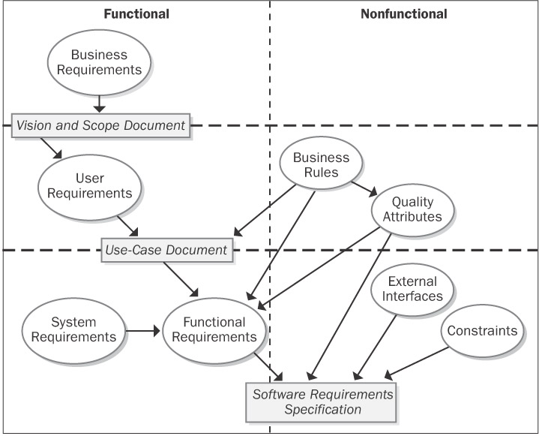
Состав спецификаций

Slide 20
Определение сценариев нефункциональных требований
Определить функциональную область
Определить конечных пользователей и их число
Определить лиц, влияющих на принятие архитектурных решений
Составить список возможных инструментов и методов определения нефункциональных требований
Составить шаблон нефункциональных требований

Slide 21
Что определяет нефункциональные требования
Специфика бизнеса клиента
Решаемые проблемы
Утвержденная архитектура/структура?
Заинтересованные лица:
Клиент
Группы пользователей
Разработчики

Slide 22
Что определяет нефункциональные требования
Ожидаемые пользователи системы
Ожидаемые изменения в системе
Как часто и как скоро
Неожиданные нагрузки на систему
Хорошие сценарии охватывают возможный стимул и реакцию на интересы заинтересованных лиц

Slide 23
Описываются сценариями
Стимул
Реакция
Источник реакции
Среда
Артефакт, на который оказывается воздействие
Мера реакции

Slide 24
Таблица сценария
Название сценария:
Бизнес-цели:
Атрибуты качества:
Стимул:
Источник стимула:
Среда:
Артефакт (если известен):
Реакция:
Мера реакции:
Вопросы:
Проблемы:

Slide 25
Стимул, Среда, Реакция
Сценарий варианта использования
Описание варианта использования
Сценарий роста
Что происходит в случае изменения нефункциональных требований
Сценарий исследования
Что произойдет при этом изменении (исследовать)

Slide 26
Охват сценариев нефункциональных требований
Соберите данные о заинтересованных лицах системы
Включите «бизнес-сторону»
Запросите список «нефункциональных» требований
не делайте выводы о «валидности» – только рассматривайте их

Slide 27
Затем – мозговой штурм
Запросите всех заинтересованных лиц предоставить сценарии
Используйте список «нефункциональных» требований для их детализации
Убедитесь, что из сценария можно сформировать стимул и реакцию
Определите количество «голосов» заинтересованных лиц
Объедините анализ «голосов» и сценариев для приоритезации

Slide 28
Затем – мозговой штурм
Запросите всех заинтересованных лиц предоставить сценарии
Используйте список «нефункциональных» требований для их детализации
Убедитесь, что из сценария можно сформировать стимул и реакцию
Определите количество «голосов» заинтересованных лиц
Объедините анализ «голосов» и сценариев для приоритезации

Slide 29
Примеры сценариев атрибутов качества
Сценарий варианта использования
Удаленный пользователь запрашивает отчет базы данных через веб-интерфейс в течении пикового периода и получает его в течении 5 секунд.
Сценарий роста
Добавить новый сервер данных для снижения задержек в соотношении 1 к 2.5 секунды в течении 1 человеко-недели
Сценарий исследования
Половина серверов может перестать работать в течении нормального режима эксплуатации с сохранением доступности всей системы.

Slide 30
Как нефункциональные требования связаны друг с другом

Slide 31
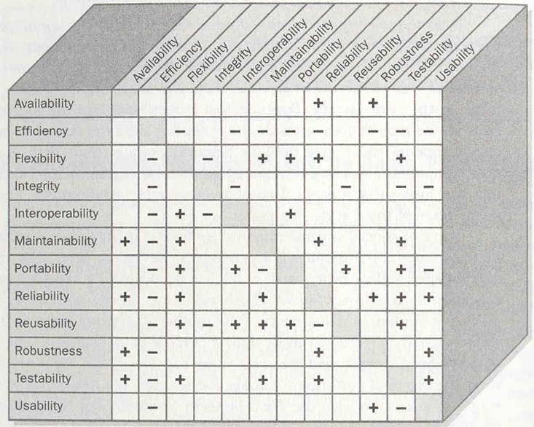

Slide 32
Спасибо
nzhelnova@teamcit.ru
Нефункциональные требования к ПО

